Slide 1
第三章 关系数据库标准语言SQL（3）

Slide 2
目录
1
2
3
SQL概述
数据定义
数据查询
SQL的产生和发展
SQL的特点
SQL的基本概念
模式的定义和删除
基本表的定义、删除与修改
索引的建立与删除
数据字典
单表查询
连接查询
嵌套查询
集合查询
基于派生表的查询
SELECT的一般格式
4
5
数据更新
视图
插入数据
修改数据
删除数据
定义视图
查询视图
更新视图
视图的作用

Slide 3
2. 连接查询(多表查询)
同时涉及两个以上表的查询称连接查询。
连接查询是关系数据库中最重要的查询之一，它可以实现：
(1)等值/非等值/自然连接查询
(2)自身连接查询
(3)内/外连接查询

Slide 4
笛卡尔积
R×S
A B C D E
a1 2 c d 4
a1 2 c e 10
a2 4 d d 4
a2 4 d e 10
a3 4 c d 4
a3 4 c e 10
R
S
A B C
a1 2 c
a2 4 d
a3 4 c
D E
d 4
e 10

Slide 5
(1) 等值连接查询
用来连接两个表的条件称为连接条件或连接谓词，其一般格式为：
[<表名1>.]<列名1> <比较运算符> [<表名2>.]<列名2>
<比较运算符>主要有：
=、>、<、>=、<=、!=
当连接运算符为=时，称为等值连接。使用其它运算符称为非等值连接。

Slide 6
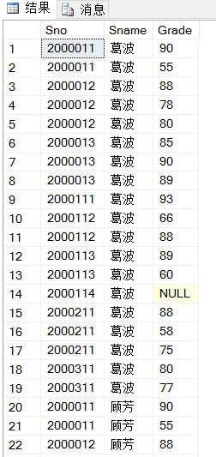
【例1】查询选修了“离散数学”的学生，显示其学号、姓名和成绩。
--

Slide 7
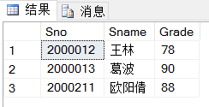
正确的写法：
SELECT SC.Sno,Sname,Grade
FROM Student,SC,Course
WHERE Cname='离散数学'
AND Student.Sno=SC.Sno
AND SC.Cno=Course.Cno
结论：
如果出现了来自两个表的相同的列名，在列名前要加上表名作为前缀以示区分。
自然连接必须给出连接条件，否则为笛卡尔运算。
通常n个表相连，有n-1个连接条件

Slide 8
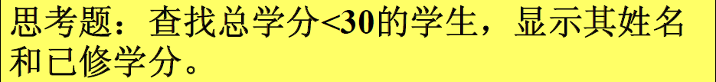
[例2]查询学生2000012选修课程的总学分数
SELECT SUM(Ccredit)
FROM SC, Course
WHERE SC.Cno=Course.Cno
AND Sno='2000012'

Slide 9

连接操作不仅可以在两个表之间进行，也可以是一个表与其自己进行连接，称为表的自身连接。
[例3]查询同时选修课程号为“1024”与“1136”的学生的学号。
SELECT Sno
FROM SC
WHERE Cno = '1024'
AND Cno = '1136'

Slide 10
方法一
Π Sno (σ Cno=‘1024’ (SC))
∩
Π Sno (σ Cno=‘1136’ (SC))
用交运算
SELECT Sno FROM SC
WHERE Cno = '1024'
INTERSECT
SELECT Sno FROM SC
WHERE Cno = '1136'

Slide 11
方法一
然而，Mysql中并没有INTERSECT

Slide 12
方法二
SELECT Sno FROM SC
WHERE Cno = '1024'
except
(SELECT Sno FROM SC
WHERE Cno = '1024'
except
SELECT Sno FROM SC
WHERE Cno = '1136')
用交运算的变形
R∩S=R-(R-S)
减法操作：EXCEPT

Slide 13
方法二
然而，Mysql中也没有Except

Slide 14
方法三
用除法
Π Sno,Cno (SC) ÷Π Cno (σ Cno='1024'∨ Cno='1136' (C))
除法操作：NOT EXISTS

Slide 15
方法三
然而，Mysql中更没有除法操作

Slide 16
方法四
用自乘
Π [1] (σ [1]=[4] ∧ [2]='1024' ∧ [5]='1136' ( SC×SC ) )
1 2 3 4 5 6

Slide 17

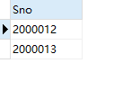
Π a.Sno (σ a.Sno=b.Sno ∧ a.Cno='1024' ∧ b.Cno='1136' (SC a ×SC b ))
即：
SELECT a.Sno
FROM SC a , SC b
WHERE a.Sno=b.Sno
AND a.Cno = '1024'
AND b.Cno = '1136'

Slide 18
方法五
Π Sno (σ Cno=‘1024’ (SC) ⋈ σ Cno=‘1136’ (SC) )
SELECT a.Sno
FROM SC a , SC b
WHERE a.Sno=b.Sno
AND a.Cno = '1024'
AND b.Cno = '1136'
a.Cno = '1024' b.Cno = '1136'
a.Sno = b.Sno

Slide 19
思考题
思考题：（用自身连接的方法）
检索至少选修两门课程的学生学号。

Slide 20
【例4】查询每一门课的间接先修课（即先修课的先修课）。
解：为Course表取两个别名：
First
Second
SELECT First.Cno,Second.Cpno
FROM Course First, Course Second
WHERE First.Cpno= Second.Cno

Slide 22
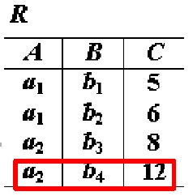
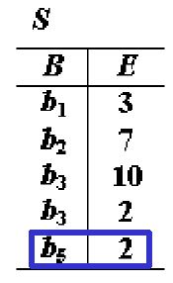
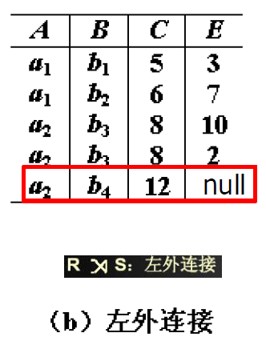
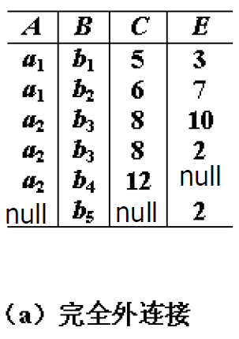
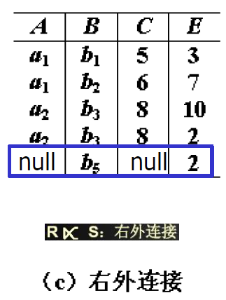
外连接

Slide 23
(3) 内/外连接查询
在SELECT语句中，除了可在WHERE子句中建立连接关系外，还可以直接在FROM子句中使用连接关键字建立连接条件,即将连接条件和查询条件分开。
格式：
FROM <表名1> INNER
| LEFT [OUTER]
| RIGHT [OUTER]
| FULL [OUTER]
JOIN <表名2> ON <连接条件>

Slide 24
说明
INNER JOIN——内连接，表示结果中只包括两个表中相匹配的记录。（默认）
LEFT OUTER JOIN——左外连接，表示结果中包括所创建关系左边表中所有记录和右边表中与连接条件相匹配的记录。
RIGHT OUTER JOIN——右外连接，表示结果中包括所创建关系右边表中所有记录和左边表中与连接条件相匹配的记录。
FULL OUTER JOIN——完全外连接，表示结果中包括所创建关系的两个表中的所有记录。

Slide 25
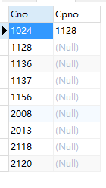
【例4】用外连接
SELECT First.Cno,Second.Cpno
FROM Course First LEFT OUTER JOIN
Course Second
ON First.Cpno=Second.Cno

Slide 26
【例5】检索所有学生的学习情况，列出姓名、选课名称及成绩。
SELECT Sname,Cname,Grade
FROM Student, SC, Course
WHERE Student.Sno=SC.Sno
AND SC.Cno=Course.Cno
SELECT Sname,Cname,Grade
FROM Student
LEFT JOIN SC ON Student.Sno=SC.Sno
LEFT JOIN Course ON SC.Cno=Course.Cno

Slide 27
【例6】列出未选课的学生的学号、姓名及所在系
SELECT Sno,Sname,Sdept
FROM Student
LEFT JOIN SC ON Student.Sno=SC.Sno
WHERE Cno = NULL
SELECT Student.Sno,Sname,Sdept
FROM Student
LEFT JOIN SC ON Student.Sno=SC.Sno
WHERE Cno IS NULL
或：
WHERE SC.Sno IS NULL

Slide 28
【例7】求各门课程的选修人数（包括未开课）。
SELECT Course.Cno , COUNT(?) Num
FROM Course LEFT JOIN SC
ON Course.Cno = SC.Cno
GROUP BY Course.Cno
或：
SELECT Course.Cno , COUNT(?) Num
FROM SC RIGHT JOIN Course
ON Course.Cno = SC.Cno
GROUP BY Course.Cno
Notes:
注意

Slide 29
外连接与普通（内）连接的区别
普通连接操作只输出满足连接条件的元组
外连接操作以指定表为连接主体，将主体表中不满足连接条件的元组一并输出

Slide 30
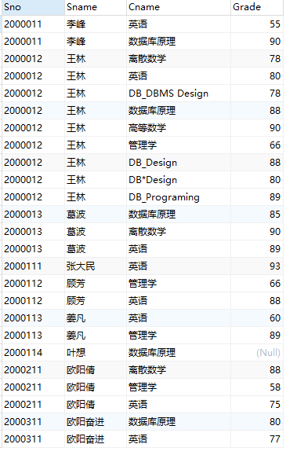
【例8】查询每个选课学生的学号、姓名、选修的课程名及成绩，并按学号的升序排列。
SELECT Student.Sno, Sname, Cname, Grade
FROM Student, SC, Course
WHERE Student.Sno = SC.Sno
AND SC.Cno = Course.Cno
ORDER BY Student.Sno

Slide 31
【例9】
SELECT MAX(Grade) , MIN(Grade)
FROM SC, Student
WHERE Student.Sno = SC.Sno
AND Sdept= '计算机‘
【例10】
SELECT Sdept, MAX(Grade) , MIN(Grade)
FROM SC, Student
WHERE Student.Sno = SC.Sno
GROUP BY Sdept

Slide 32
3. 嵌套查询(子查询)
在 SQL 语言中 ， 一个 SELECT FROM WHERE语句称为一个查询块。将一个查询块嵌套在另一个查询块的WHERE子句、HAVING条件或其他位置中的查询称为嵌套查询。
例如：
SELECT Sname
FROM Student
WHERE Sno IN
( SELECT Sno
FROM SC
WHERE Cno= '1156' )
上层查询块
下层查询块

Slide 33
上层查询块称为外层查询或父查询，下层查询块称为内层查询或子查询;
嵌套查询一般的求解方法是由里向外处理，即每个子查询在上一级查询处理之前求解，子查询的结果用于建立其父查询的查找条件。

Slide 34
引出子查询的谓词
(1) IN | NOT IN
(2) 比较运算符（=、>、>=、<、<=、!= 等）
(3) 比较运算符 SOME | ALL
(4) EXISTS | NOT EXISTS

Slide 35
(1) 使用IN谓词的子查询
在嵌套查询中，子查询的结果往往是一个集合，IN是嵌套查询中最经常使用的谓词。
格式：
WHERE <属性名> [NOT] IN ( <集合>|<子查询> )
【例1】查询计算机系，管理系的学生姓名
SELECT Sname
FROM Student
WHERE Sdept IN ('计算机', '管理')

Slide 36

【例2】查询选修了课程号为1024的学生的姓名和所在的系
①确定选修了1024号课程的学生的学号
SELECT Sno
FROM SC
WHERE Cno='1024'

Slide 37
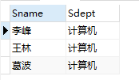
②查找学号为“2000011、2000012、2000013”的学生姓名和所在系。
SELECT Sname，Sdept
FROM Student
WHERE Sno IN
('2000011', '2000012', '2000013')

Slide 38
③将第一步嵌入第二步的查询条件中（成为通用的语句），构成嵌套查询：
SELECT Sname,Sdept
FROM Student
WHERE Sno IN ( SELECT Sno
FROM SC
WHERE Cno='1024' )

Slide 39
【例3】查询选修了课程名为“管理学”的学生学号和姓名。
SELECT Sno,Sname
FROM Student
WHERE Sno IN
(SELECT Sno
FROM SC
WHERE Cno IN
(SELECT Cno
FROM Course
WHERE Cname='管理学' ))
③最后在Student关系中取出Sno和Sname
②然后在SC关系中找出选修了1137号课程的学生学号
①首先在Course关系中找出“管理学”的课程号，结果为1137

Slide 40
本查询也可以用连接查询实现：
SELECT Sno, Sname
FROM Student, SC, Course
WHERE Student.Sno = SC.Sno
AND SC.Cno = Course.Cno
AND Course.Cname= '管理学'
子查询的好处：效率高、不涉及多表连接、可将复杂问题简单化。

Slide 41
嵌套查询使我们可以用多个简单查询构成复杂的查询，从而增强SQL的查询能力。
以层层嵌套的方式来构造程序正是SQL（Structure Query Language）中“结构化”的含义所在。
上例中各子查询都只执行一次，其结果用于父查询，子查询的查询条件不依赖于父查询。这类子查询称为不相关查询。

Slide 42
(2) 使用比较运算符的子查询
是指父查询与子查询之间用比较运算符进行连接。
当用户能确切知道内层查询返回的是单值结果时，可用>、<、=、>=、<=、!=( < > 、#)、 ==、LIKE等比较运算符。
格式：
WHERE <属性名> <比较运算符>（子查询）

Slide 43
【例4】找出和学号为2000012的学生在同一个系的所有学生（不含本人）。
SELECT Sno, Sname, Sdept
FROM Student
WHERE Sdept =
(SELECT Sdept
FROM Student
WHERE Sno ='2000012')
AND Sno !='2000012‘
思考：如何用表的自身连接实现该查询？

Slide 44

注意：
SQLServer 中子查询一定要跟在比较符之后，下列写法是错误的：
SELECT Sno，Sname，Sdept
FROM Student
WHERE ( SELECT Sdept
FROM Student
WHERE Sno ='2000012') = Sdept
Mysql无此要求

Slide 45
【例5】检索比葛波年龄大的学生姓名、年龄、性别。
解：
SELECT Sname, Sage, Ssex
FROM Student
WHERE Sage >
（SELECT Sage
FROM Student
WHERE Sname= '葛波' ）
当葛波有重名，如何找比所有葛波都大的人？

Slide 46
(3)使用SOME或ALL谓词的子查询
子查询返回单值时可以用比较运算符，但返回多值时要加上SOME或ALL谓词修饰符。
格式：
WHERE <属性名> <比较符> ALL|SOME|(子查询)
在早期版本中使用ANY这个词，为了避免与英文中ANY的词义混淆，后期的版本都采用SOME代替ANY。

Slide 47
使用SOME或ALL时必须同时使用比较运算符，其语义解释如下：
比较符+谓词 语义
>SOME 大于子查询结果中的某个值
>ALL 大于子查询结果中的所有值
< SOME 小于子查询结果中的某个值
<ALL 小于子查询结果中的所有值
>= SOME 大于等于子查询结果中的某个值
>=ALL 大于等于子查询结果中的所有值
<= SOME 小于等于子查询结果中的某个值
<=ALL 小于等于子查询结果中的所有值
=ALL 等于子查询结果中的所有值
!= SOME 不等于子查询结果中的某个值
!=ALL 不等于子查询结果中的任何一个值

Slide 48
0
(5< some
5
) = true
6
0
(5< some
5
) = false
0
(5 = some
) = true
5
0
(5 ≠ some
5
) = true (since 0 ≠ 5)
(= some) ≡ in
However, (≠ some) ≡ not in

Slide 49
0
(5< all
) = false
5
6
6
(5< all
) = true
10
4
(5 = all
) = false
5
(≠ all) ≡ not in
However, (= all) ≡ in
4
(5 ≠ all
6

Slide 50
上题改为：
SELECT Sname, Sage, Ssex
FROM Student
WHERE Sage > ALL（SELECT Sage
FROM Student
WHERE Sname= '葛波' ）
还有其它解法吗？

Slide 51
SELECT Sname, Sage, Ssex
FROM Student
WHERE Sage >（SELECT MAX（Sage）
FROM Student
WHERE Sname= '葛波' ）
结论：
> ALL ：> （SELECT MAX（…）…）
< ALL ：< （SELECT MIN（…）…）

Slide 52
事实上，用聚集函数实现子查询通常比直接用SOME或ALL查询效率要高。
SOME、ALL与集函数的对应关系：
= != < <= > >=
SOME IN - <MAX <=MAX >MIN >=MIN
ALL - NOT IN <MIN <=MIN >MAX >=MAX

